Slide 1
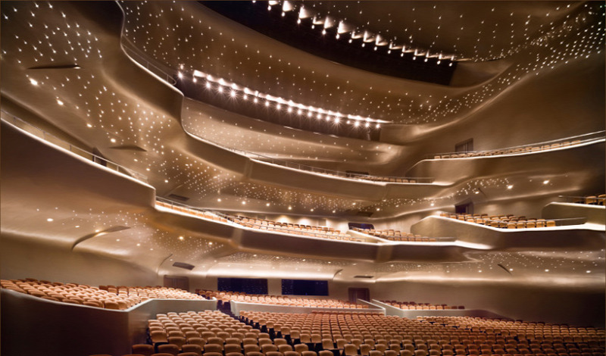
Egyéb színházi formák
1

Slide 2
Peter Brook
2
1925.03.21-

Slide 3
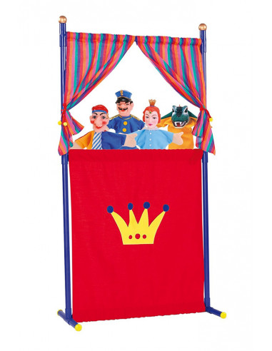
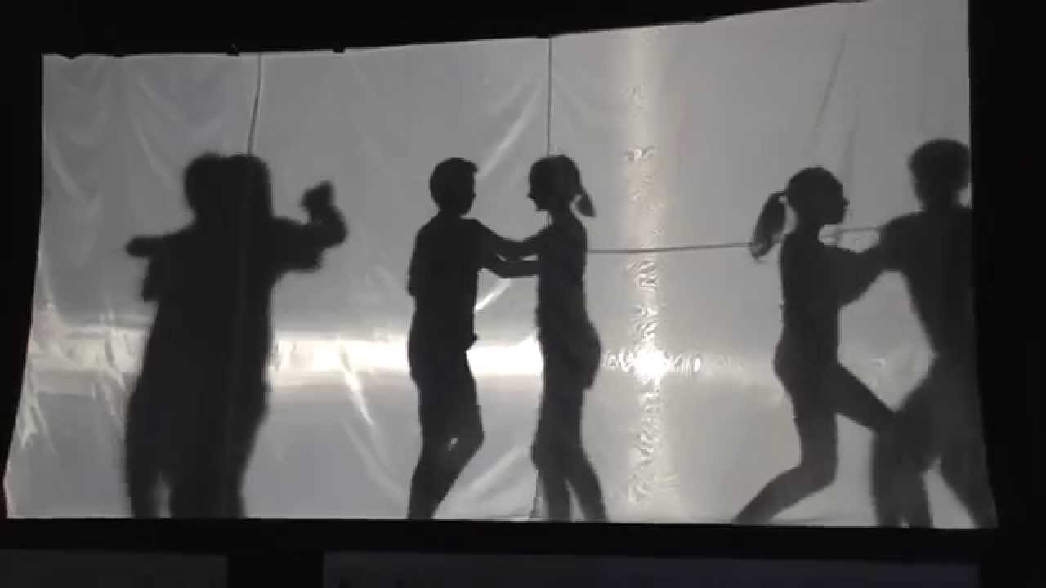
Bábjátékok
A színjátszás egyik legősibb formája, amelyet minden kor gazdagított. Az előadások eszközei, a bábok is nagy változatosságot mutatnak.
Afrikában, Kínában és Indiában
Árnyjáték
4
3

Slide 4
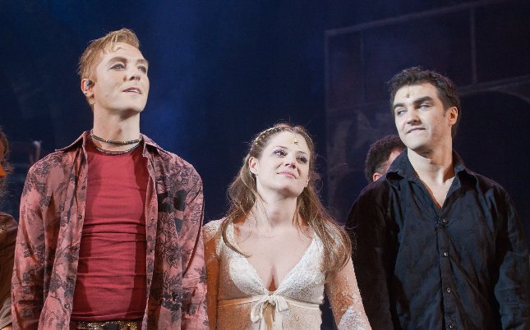
Operett, opera (színmű) + musical
5
Opera: A szerepeket éneklik. Az opera három-négy, ritkábban egy, kettő vagy ötfelvonásos.
Operett: Könnyed dallamvilággal átszőtt történet, sok humorral fűszerezve.
Musical: A musicalt gyakran a modern kor operájának nevezik.

Slide 5
Koncertek, fesztiválok
Koncert: Concerto, conserto (összefűzés)
Fesztivál: A fesztivál fogalma alatt ünnepi játékokat, időszakos kulturális ünnepeket, művészeti bemutatókat, seregszemléket értünk.
7
6

Slide 6
Valóságshow
A valóságshow olyan interaktív televíziós műsor, melyben a szereplők a valós élettől elzárva, közösséget alkotva a valóságot imitáló helyzetekben teljesítenek különböző feladatokat, konfliktusokat oldanak meg, illetve generálnak.
A tégla (az első magyar valóságshow)
8
9

Slide 7
Források:
1: https://www.life.hu/eletmod/20160617-a-vilag-legszebb-szinhazai.html
2:Wikipedia
3: https://www.youtube.com/watch?v=AXH0H8pEvQg
4: https://www.galaxyjatekaruhaz.hu/mindenkinek/54771-babszinhaz-paravannal-es-4-babbal-simba.html
5: https://szinhaz.org/zenes-szinhaz/musical/2019/05/19/szinetar-dora-sorai-romeo-es-julia-rajongok-szamara-felrevezeto-pr-cikkekre-reagal/
6: https://musicandme.hu/5-ok-hogy-miert-erdemes-egyedul-is-koncertre-jarni/
7: https://recorder.blog.hu/2014/09/23/kipukkadas_elott_magyar_fesztivalbiznisz_trendek_es_szamok
8: https://starity.hu/magazin/27839-a-magyar-konnyuzenei-valosagshow-tortenet-diohejban/
9: https://www.obi.hu/falazoelemek/kismeretu-tegla-bakonytherm/p/3107950
Egyéb: Wikipedia

Slide 8
Köszönjük a figyelmet!

